Slide 1

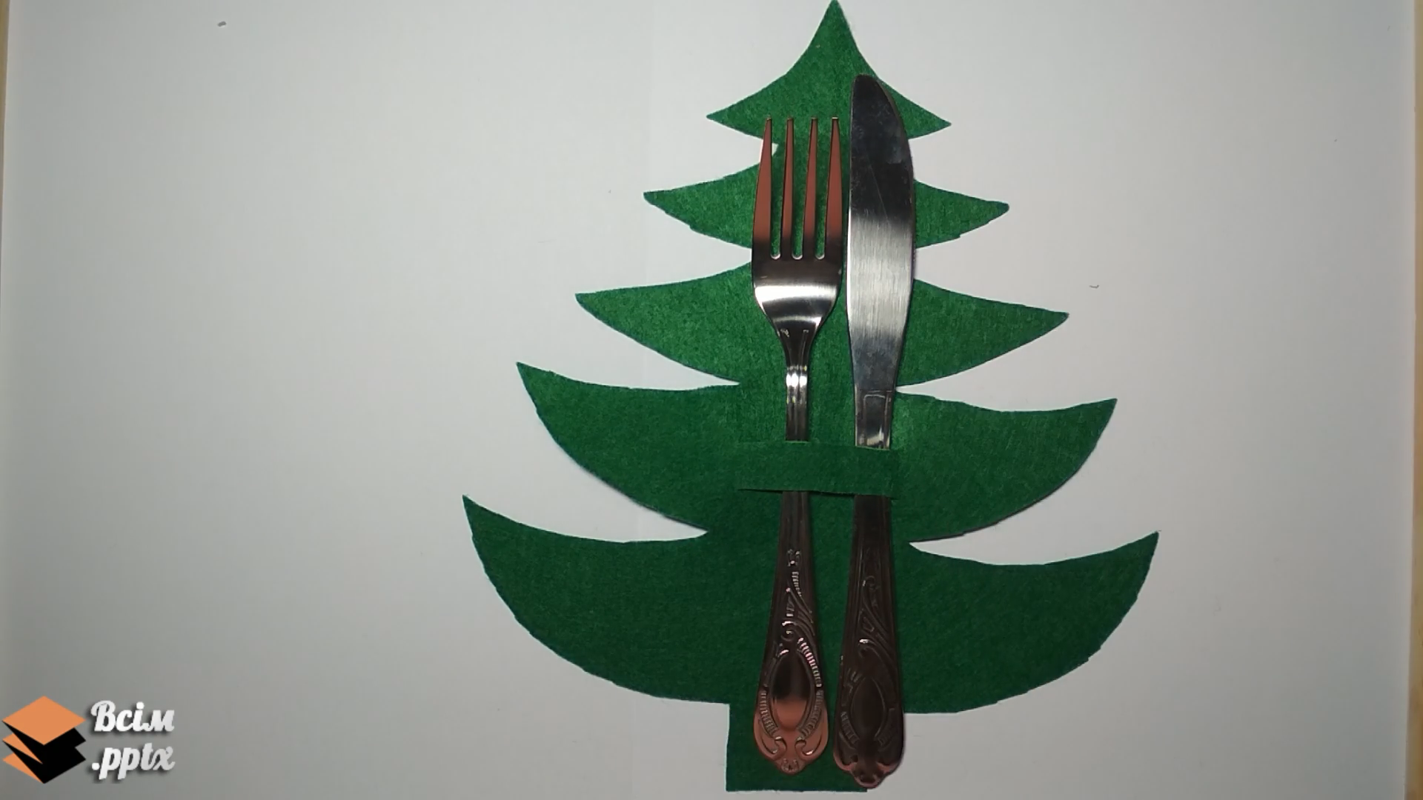
Дизайн і технології
Сьогодні
Урок
№ 14
Виготовлення з фетру серветки-тримача «Ялинка»

Slide 2
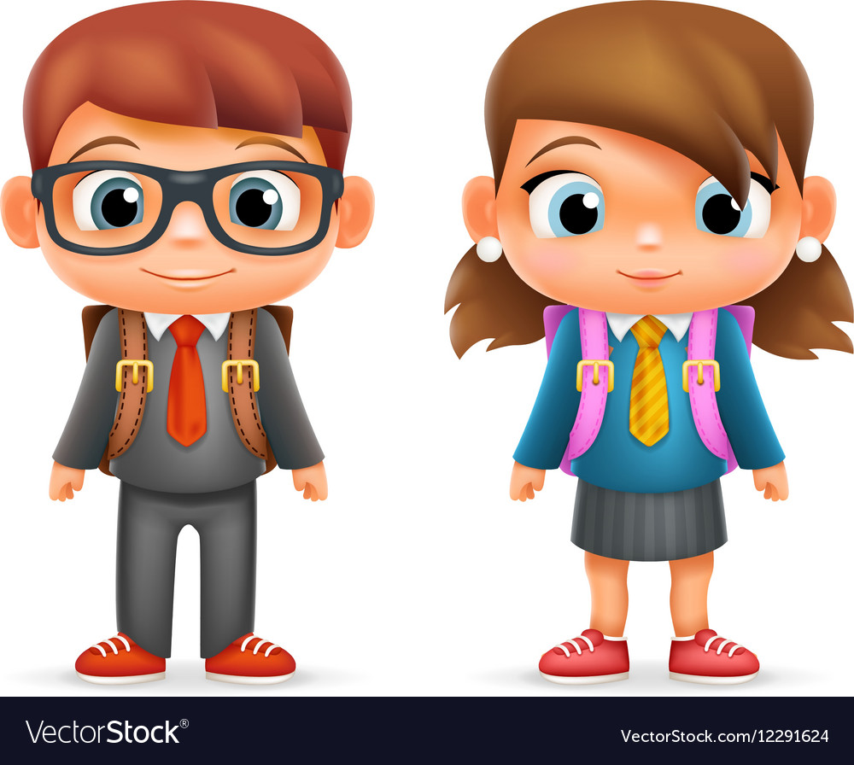
Сьогодні
06.12.21р.
Організація класу.
Добрий день, малече щира,
Хай живеться вам у мирі.
Хай луна дитячий сміх!
Почнемо урок для всіх!

Slide 3

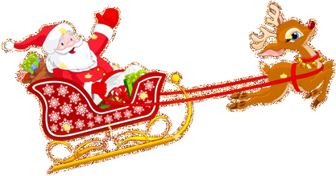

Сьогодні
06.12.21р.

Slide 4
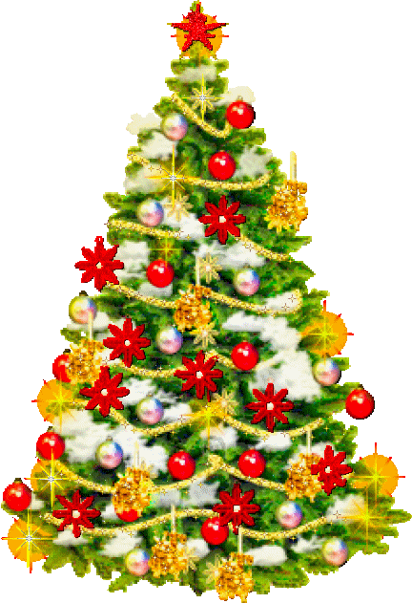
Сьогодні
06.12.21р.

Slide 5
Сьогодні
06.12.21р.
Тема та мета уроку
- Історя сервірування столу;
Виготовлення серветки – тримача;
Властивості речовин;
- Формування естетичних смаків.

Slide 6
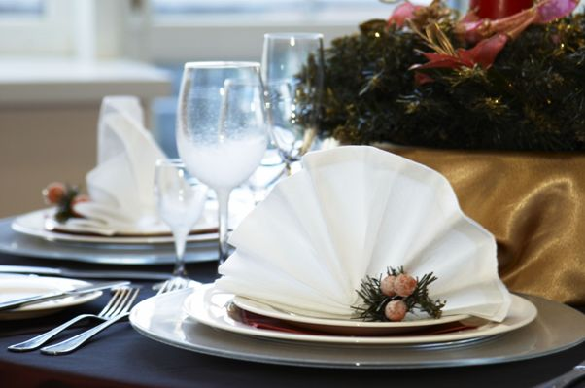
Сьогодні
06.12.21р.
Сервірування столу

Slide 7
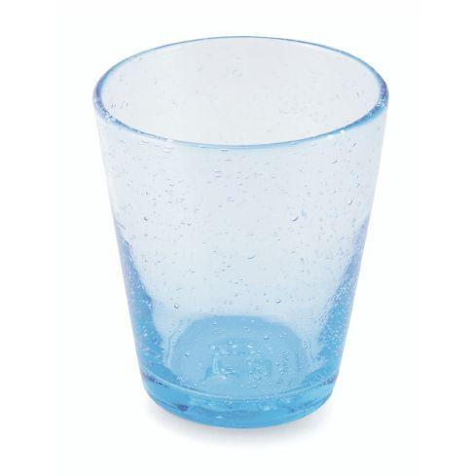
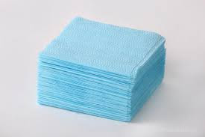
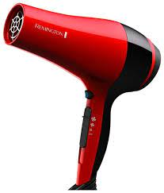

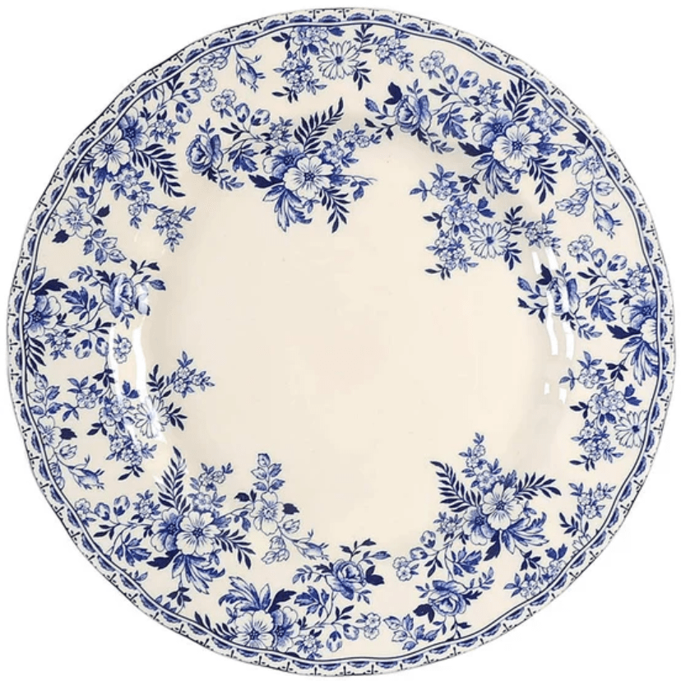
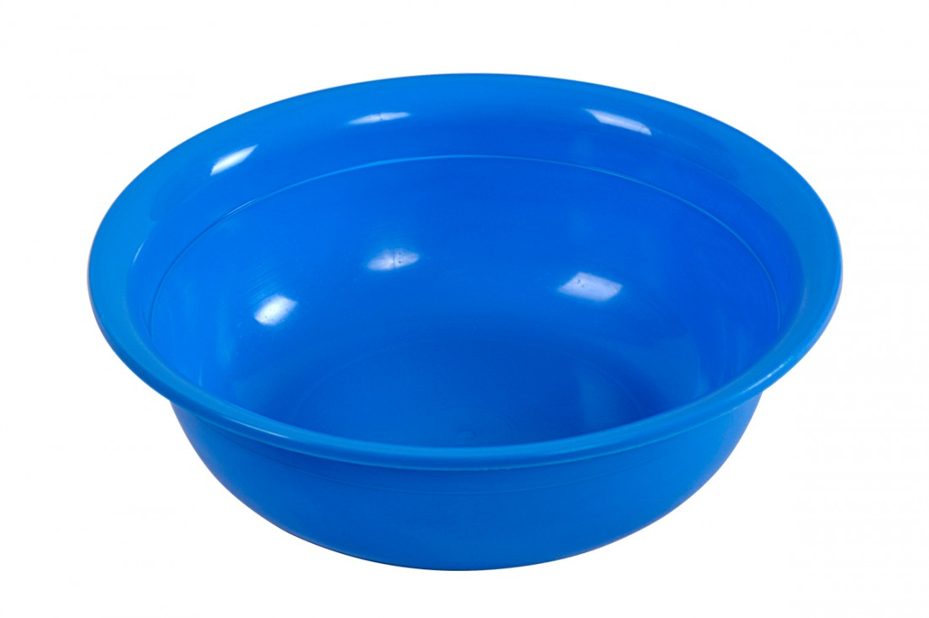
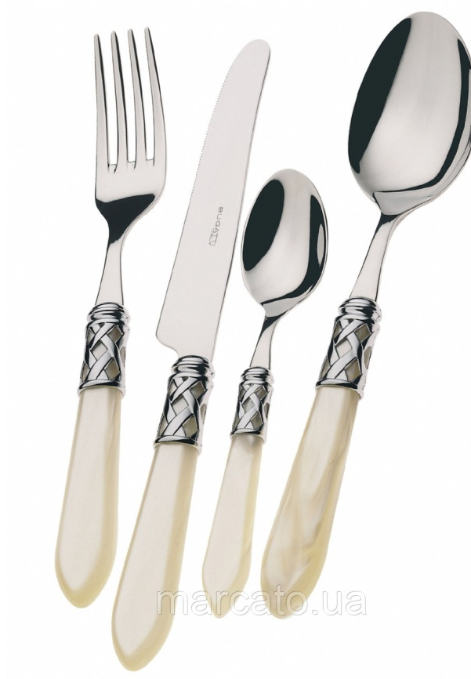
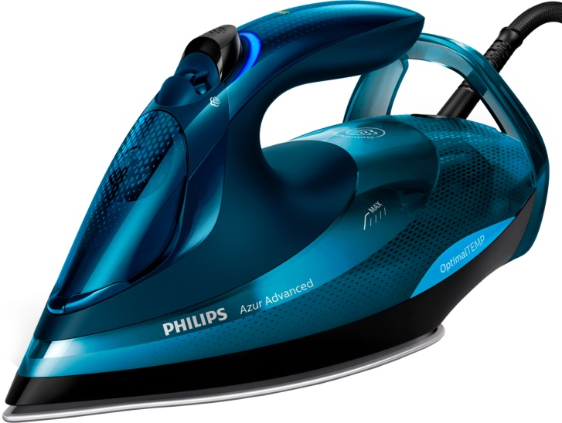
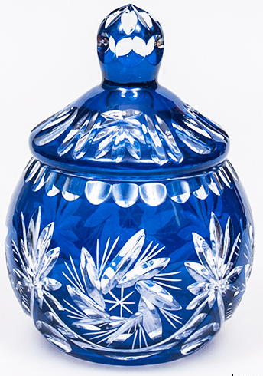
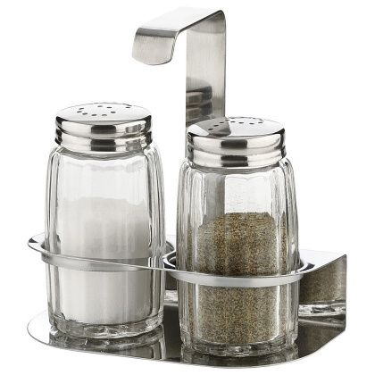
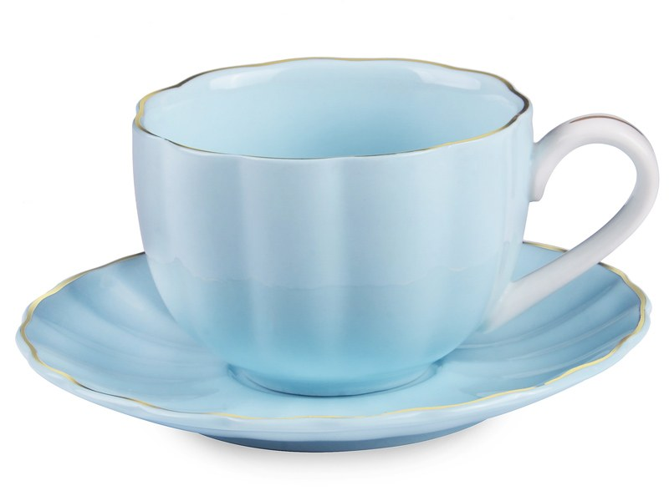
Сьогодні
06.12.21р.
Створення колажу

Slide 8
Сьогодні
06.12.21р.
Актуалізуємо знання про речовини
Речовини
властивості
розчинні
прозорі
нерозчинні
легкі
міцні
важкі
м’які

Slide 9
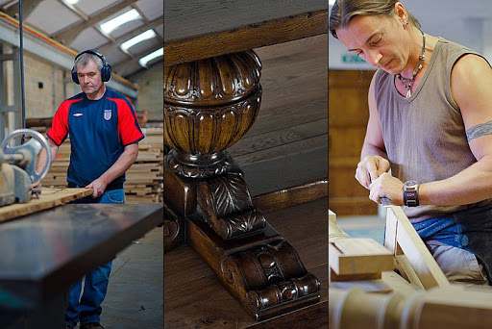
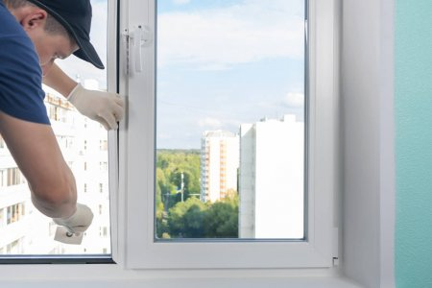
Сьогодні
06.12.21р.
Людина використовує знання властивостей різних речовин у повсякденному житті

Slide 10
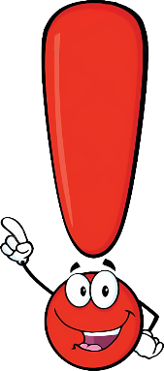
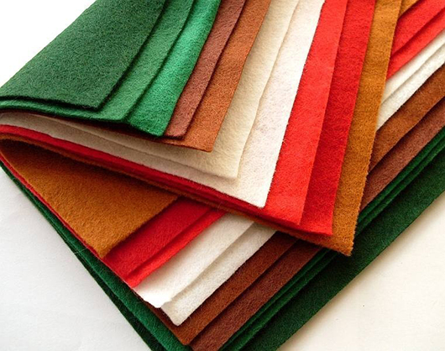
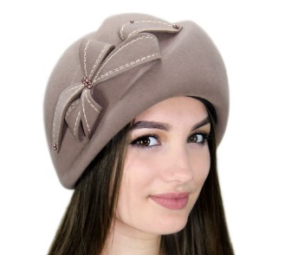
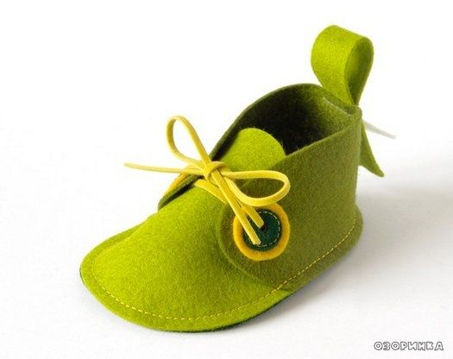
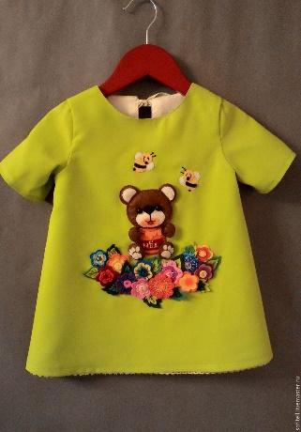
Сьогодні
06.12.21р.
Знайомимось з фетром
Фетр (повсть) - нетканий текстиль, виготовлений із волокон шерсті овець, кіз або синтетичних матеріалів.

Slide 11
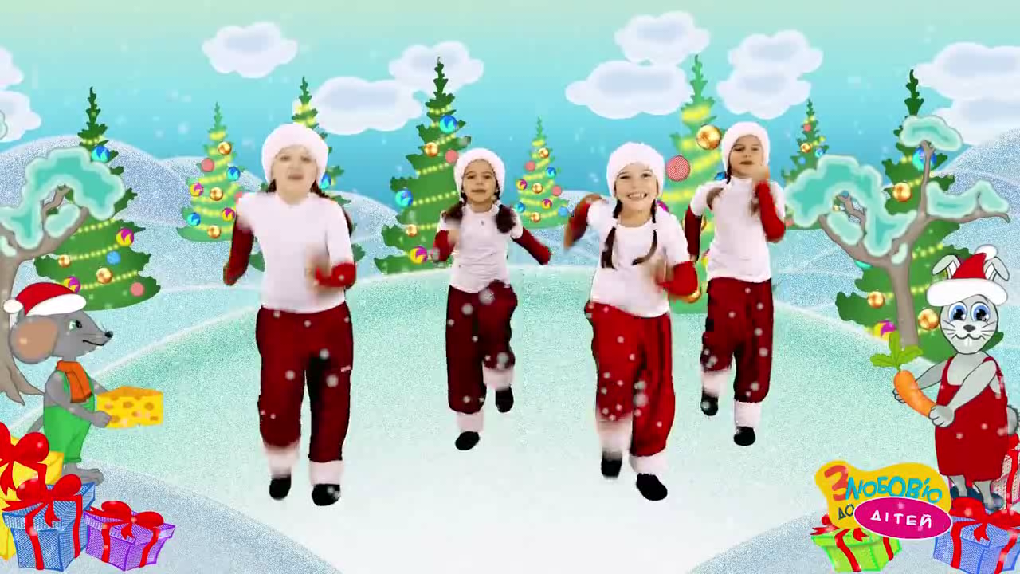
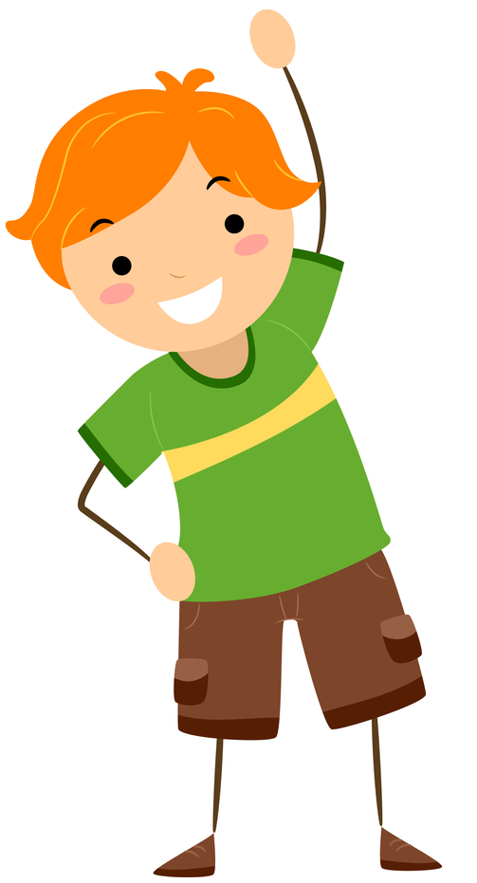
Сьогодні
25.11.2021
Фізкультхвилинка

Slide 12
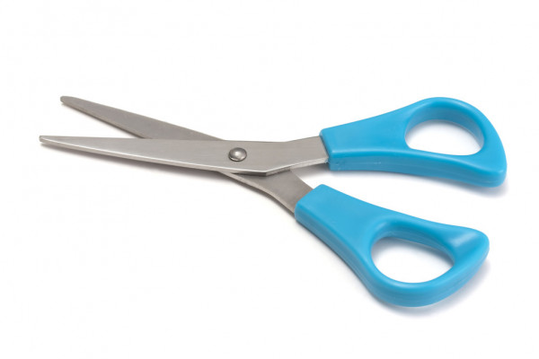
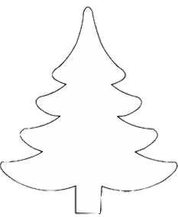
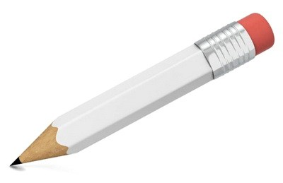
Сьогодні
06.12.21р.
Підготовка робочого місця

Slide 13
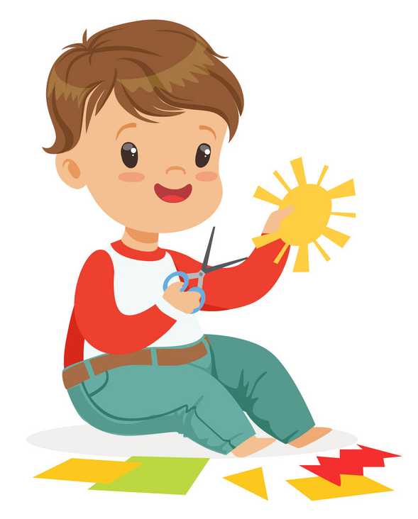
Сьогодні
06.12.21р.
Інструктаж. Правила роботи з ножицями
Ножиці — це небезпечний інструмент. Поводься з ними обережно.
На робочому місці поклади ножиці так, щоби вони не виступали за край парти.
Тримай ножиці лише вістрями донизу.
Різати на ходу забороняється. Під час різання не вставай з місця.
Передавай ножиці закритими і кільцями вперед.
Під час роботи з ножицями притримуй матеріал лівою рукою так, щоб він не потрапляв на лінію різання.

Slide 14
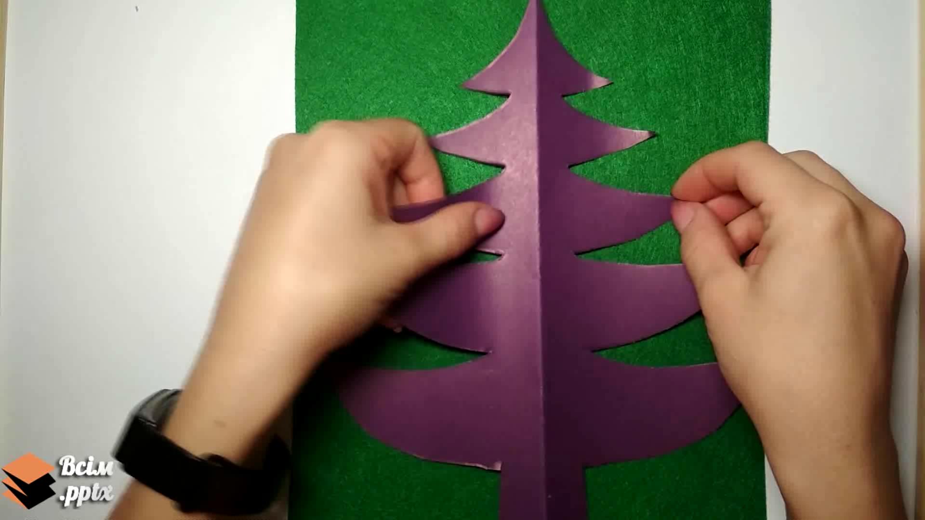



Сьогодні
06.12.21р.
Відеодемонстрація практичного змісту уроку

Slide 15
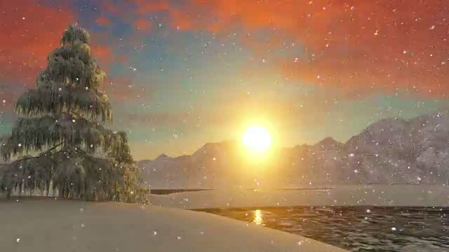
Сьогодні
06.12.21р.

Slide 16

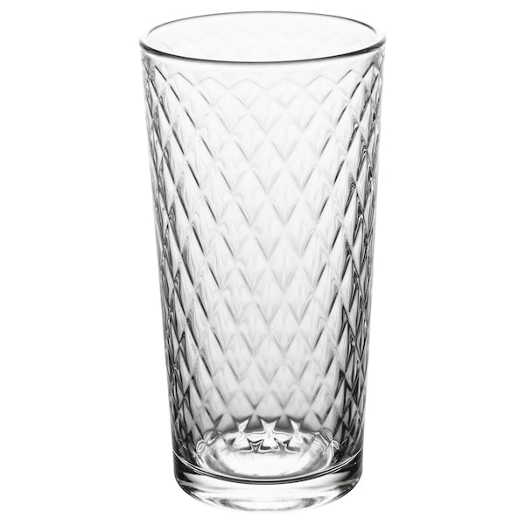
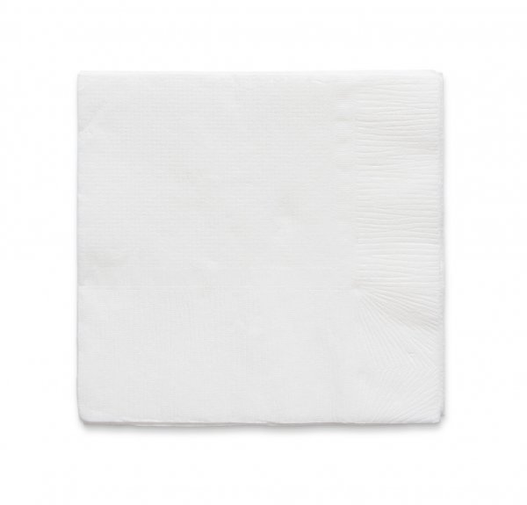
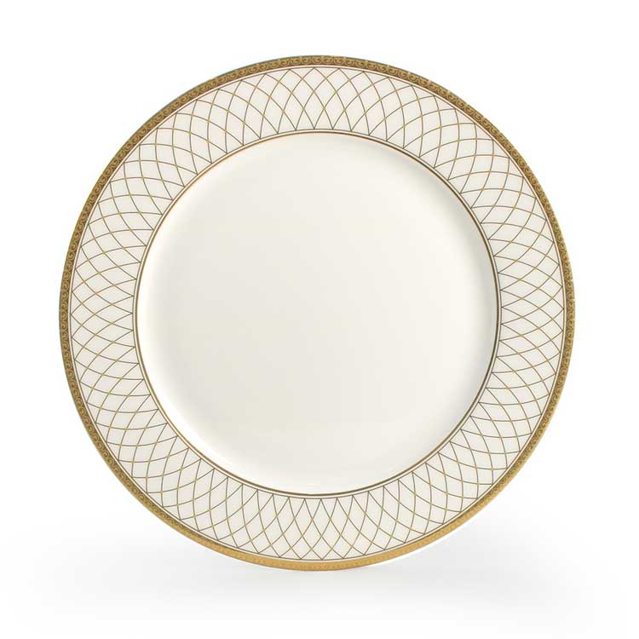
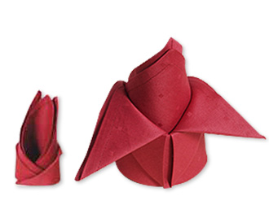

Slide 17
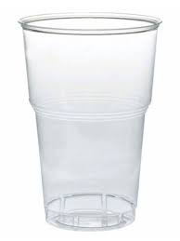
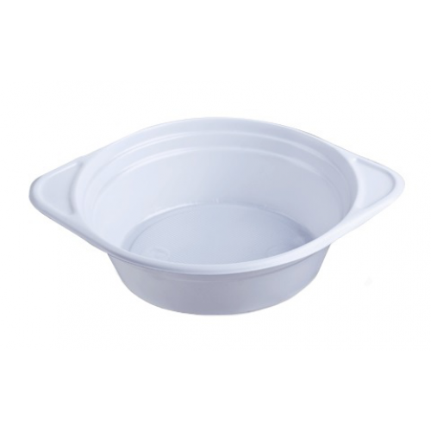


Сьогодні
Екологічна хвилинка
06.12.21р.

Slide 18













Сьогодні
06.12.21р.
Рефлексія «Загадкові листи»
Обери лист, який ти хочеш відкрити
(щоби відкрити лист, натисніть на нього)
Сьогодні
на уроці
я навчився/
навчилася…
На уроці
я запам’ятав/
запам’ятала…
Найкраще
мені вдалося…
Найбільше
мені сподобалося…
Урок
завершую з настроєм…
Труднощі виникали…

Slide 19

Сьогодні
06.12.21р.
Всі
молодці!

